Slide 1

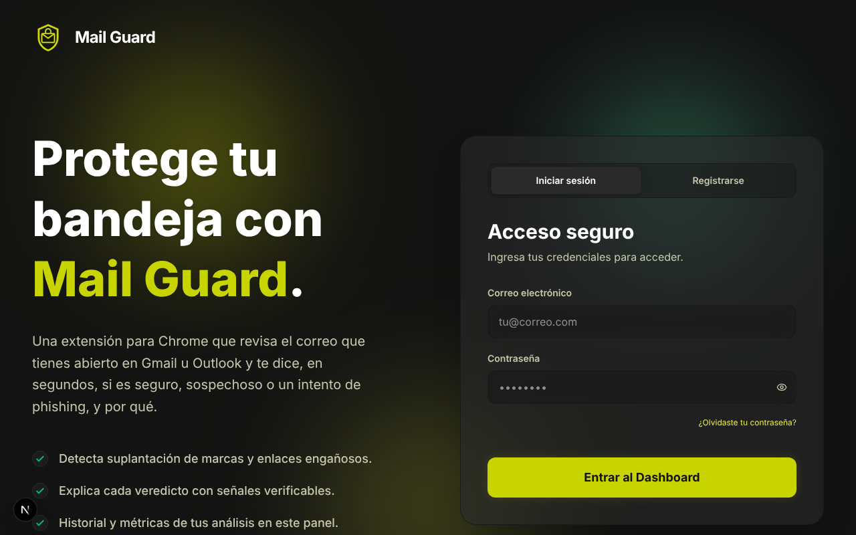
Mail Guard
Marcos de Trabajo · Ing. Carlos Pineda
Microservicios y pruebas de software: unitarias, de API, de seguridad y de aceptación
Extensión + panel web · 3 microservicios · 128 pruebas
uts-mail-guard-extension-dashboard.vercel.app
Notes:
Buenos días. Voy a presentar Mail Guard, una extensión de Chrome que detecta phishing en el correo abierto de Gmail u Outlook. La exposición tiene dos partes: primero cómo está construida con tres microservicios, dónde está cada uno en el código y qué hace; y después las pruebas que le hicimos, organizadas según los tipos vistos en clase: unitarias, de API, de seguridad y de aceptación.

Slide 2

El problema y la solución
El problema
La solución: Mail Guard
Los correos de phishing imitan a bancos y servicios conocidos.
Usan urgencia: «tu cuenta será bloqueada en 24 horas».
Piden contraseñas o datos de tarjeta, o esconden enlaces peligrosos.
Extensión de Chrome que lee el correo abierto y lo analiza en segundos.
Explica el veredicto con señales verificables: remitente, contenido y enlaces.
Panel web con historial y métricas para usuarios registrados.
Seguro
Sospechoso
Peligroso
Notes:
El phishing es el fraude por correo: mensajes que se hacen pasar por un banco o un servicio para robar contraseñas o datos. Mail Guard se instala como extensión; cuando tienes un correo abierto, pulsas «Escanear» y en segundos te dice si es seguro, sospechoso o peligroso, y sobre todo por qué: qué señales encontró en el remitente, en el texto y en los enlaces. Si te registras, tus análisis se guardan y puedes ver métricas en el panel web.

Slide 3








Arquitectura: tres microservicios detrás de un gateway
CLIENTES
PÚBLICO
INTERNOS
Extensión Chrome
React + Vite (MV3)
HTTPS + JWT
analysis-service :4001
services/analysis-service
token interno
API Gateway :4000
services/gateway
Panel web
Next.js 16 · Vercel
history-service :4002
services/history-service
token + JWT
SERVICIOS EXTERNOS
Supabase
Auth + Postgres con RLS
Jev (TypeSafe AI)
Motor de decisión
Upstash Redis
Caché y cuotas (opcional)
Solo el gateway es público; los servicios internos rechazan cualquier llamada sin el token interno.
Notes:
Esta es la arquitectura. Los clientes son la extensión y el panel web; los dos hablan con un único punto de entrada, el API Gateway, enviando el token de sesión (JWT) si el usuario inició sesión. El gateway es el único servicio público. Detrás hay dos microservicios internos: analysis-service, que decide si el correo es phishing, e history-service, que guarda el historial. El gateway les habla por HTTP con un token interno compartido; a history además le pasa el JWT del usuario. Hacia afuera usamos Supabase para usuarios y base de datos, Jev como motor de inteligencia artificial y, opcionalmente, Redis para caché y cuotas.

Slide 4
Los tres microservicios: dónde están y qué hacen
API Gateway
analysis-service
history-service
services/gateway · puerto 4000
services/analysis-service · puerto 4001
services/history-service · puerto 4002
Único punto de entrada público
Verifica el JWT de Supabase
Controla la cuota diaria de análisis
Orquesta: pide el análisis y, con sesión, lo guarda
Errores uniformes: { error }
Extrae evidencias: dominios, enlaces, urgencia
Motor de decisión: Jev, un LLM o reglas locales
Mezcla 70 % modelo + 30 % reglas
Caché por huella SHA-256 del correo
Si la IA falla, responde con reglas
Guarda análisis, perfil y métricas
Supabase con RLS: cada quien ve lo suyo
No duplica: (usuario, huella) es único
Sincroniza análisis hechos sin conexión
Permite borrar todo el historial
Notes:
Estos son los tres microservicios y la carpeta de cada uno. El gateway, en services/gateway, es la puerta: verifica quién eres, revisa cuántos análisis te quedan hoy y coordina a los otros dos. analysis-service, en services/analysis-service, es el cerebro: saca evidencias objetivas del correo y consulta el motor de IA; si la IA falla, responde con reglas locales para no dejar al usuario sin respuesta. history-service, en services/history-service, es la memoria: guarda los análisis en Supabase y gracias a RLS cada usuario solo puede ver sus propios datos. Cada servicio tiene una sola responsabilidad, que es la idea de los microservicios.

Slide 5
Dónde está cada cosa en el repositorio
Por dentro: arquitectura hexagonal
apps/extension-web
Extensión de Chrome
apps/extension-dashboard
Panel web (Next.js)
domain/
Reglas puras: evidencias, puntajes
services/gateway
API Gateway
application/
Casos de uso + puertos (interfaces)
services/analysis-service
Análisis de phishing
services/history-service
Historial y métricas
infrastructure/
Adaptadores: Jev, Redis, Supabase
packages/contracts
Contratos Zod compartidos
packages/service-kit
Base común de los servicios
http/
Rutas Hono (sin lógica de negocio)
packages/ui · api-client
Interfaz y cliente HTTP
supabase/migrations
Esquema SQL y políticas RLS
test/
unitarias · api/ · security/ · acceptance/
docs/
Arquitectura, casos de uso, Postman
Notes:
Así está organizado el repositorio, que es un monorepo. En apps están las dos interfaces: la extensión y el panel. En services, los tres microservicios. En packages, el código compartido: los contratos, que validan los datos igual en todos lados, y la base común de los servicios. En supabase está el esquema de la base de datos con sus políticas de seguridad. A la derecha, cómo está cada microservicio por dentro: arquitectura hexagonal. El dominio tiene las reglas puras, la aplicación los casos de uso, la infraestructura los adaptadores a servicios externos, http las rutas, y la carpeta test las pruebas, separadas por tipo.

Slide 6





Recorrido de un análisis, paso a paso
1
2
3
4
5
6
El usuario pulsa «Escanear correo»
La extensión lee remitente, asunto, texto y enlaces
El gateway verifica el JWT y la cuota diaria
Caché → evidencias → motor de IA → veredicto
Con sesión, se guarda en el historial (RLS)
Se muestra el veredicto, las señales y un consejo
Extensión
Extensión
Gateway
analysis-service
history-service
Extensión
Un resultado en caché no consume cuota; si guardar falla, el análisis igual se muestra y la extensión lo reintenta después.
Notes:
Veamos un análisis completo. Uno: el usuario pulsa Escanear. Dos: la extensión lee el correo abierto. Tres: el gateway revisa el token y si le quedan análisis hoy. Cuatro: analysis-service busca primero en caché; si no está, saca evidencias y consulta a la IA, y combina ambas cosas. Cinco: si el usuario tiene sesión, el gateway le pide a history-service que lo guarde. Seis: la extensión muestra el resultado. Dos detalles de diseño: si el correo ya estaba en caché no se descuenta cuota, y si falla el guardado el usuario igual ve su resultado.

Slide 7




Seguridad desde el diseño
Autenticación
Autorización
El usuario inicia sesión en Supabase y recibe un JWT. El gateway valida su firma con getClaims antes de dar acceso.
Row Level Security en Postgres: cada fila tiene dueño y la base solo devuelve las del usuario del JWT.
Entre microservicios
Protección contra abuso
Token interno en la cabecera x-internal-token, comparado en tiempo constante. Sin él, 401.
Cuota diaria (5 sin cuenta, 100 con cuenta), cuerpo máximo de 512 KB y cabeceras seguras.
Notes:
Conectando con lo visto en clase sobre autenticación y autorización. Autenticación es confirmar quién eres: el usuario entra con Supabase y recibe un JWT, que el gateway verifica. Autorización es a qué puedes acceder: usamos Row Level Security, así que aunque alguien conozca el id de un análisis ajeno, la base de datos no se lo devuelve. Entre microservicios usamos un token interno, parecido a la autorización por API key de la clase. Y para evitar abuso hay cuota diaria, límite de tamaño y cabeceras de seguridad. Todo esto lo comprobamos con pruebas, como veremos.

Slide 8




Despliegue en la nube
Render
Vercel
Supabase
Chrome
Los 3 microservicios
Panel web (Next.js)
Usuarios + base de datos
Extensión
mail-guard-gateway.onrender.com
uts-mail-guard-extension-dashboard.vercel.app
Postgres con RLS
Se carga desde chrome://extensions
Plan gratuito: Render duerme los servicios tras 15 min sin uso. Antes de la demo hay que abrir el /health de cada servicio y esperar a que /health/services muestre los tres en «ok».
Notes:
Todo está desplegado. Los tres microservicios en Render, el panel en Vercel, usuarios y base de datos en Supabase, y la extensión se carga en Chrome. Un detalle práctico: en el plan gratuito, Render apaga los servicios cuando no se usan, así que antes de una demo hay que despertarlos.

Slide 9

Pruebas de software
Segunda parte
Cuatro tipos de prueba, 128 casos y todos con evidencia en el repositorio
Notes:
Ahora la segunda parte: las pruebas. Seguimos los tipos de prueba que vimos en la clase de marcos de trabajo y los aplicamos a los microservicios.

Slide 10
Estrategia: cuatro tipos de prueba
Tipo | Qué valida | Herramienta en Mail Guard | Visto en clase
Unitarias | Una función o caso de uso aislado | bun test | Jasmine · JUnit · pytest
API | Endpoints HTTP reales entre los 3 servicios | bun test + Postman / Newman | Postman
Seguridad | Autenticación, autorización y abuso | bun test + Supabase real | Autenticación y autorización
Aceptación | Casos de uso en Dado / Cuando / Entonces | Gherkin (formato Cucumber) | Cucumber
¿Y Selenium o Appium? No hay app móvil (Appium no aplica) y las pruebas se centran en los microservicios; automatizar la extensión con Selenium queda como trabajo futuro.
Notes:
En la clase vimos varias herramientas de prueba. Elegimos cuatro tipos que tienen sentido para microservicios. Unitarias, equivalentes a Jasmine, JUnit o pytest, pero con bun test porque el proyecto está en TypeScript con Bun. Pruebas de API, como con Postman: de hecho tenemos una colección de Postman además de las pruebas automáticas. Pruebas de seguridad, basadas en la parte de autenticación y autorización. Y pruebas de aceptación con Gherkin, el lenguaje de Cucumber. No usamos Appium porque no hay app móvil, y Selenium para la extensión queda como trabajo futuro.

Slide 11
Resultados: 128 de 128 pruebas pasan
128/128
pruebas pasan
0
fallas
251
aserciones (expect)
17
archivos de prueba
13 de las 31 pruebas de API se ejecutan con Postman/Newman contra el gateway desplegado en Render.
Notes:
Este es el resultado: 128 pruebas, todas pasan, con 251 verificaciones en total en 17 archivos. Por tipo: 56 unitarias, 31 de API, 33 de seguridad y 8 escenarios de aceptación. De las de API, 13 corren contra la aplicación real desplegada en la nube.

Slide 12
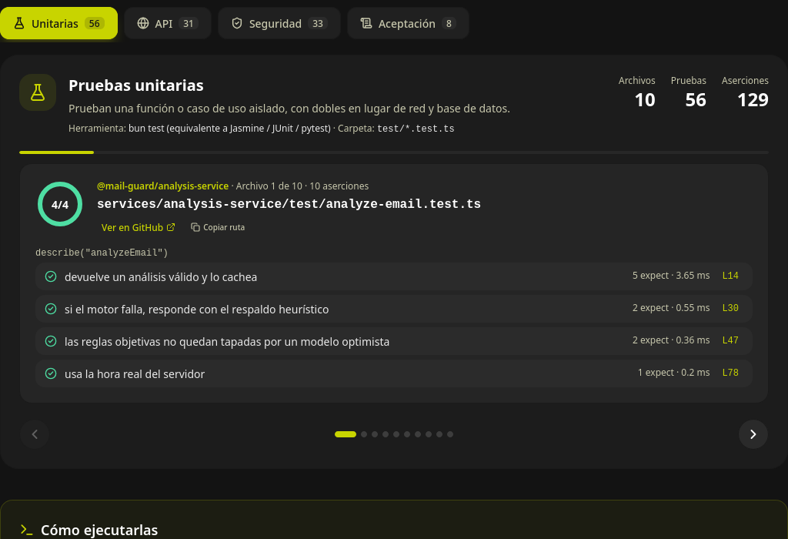
Pruebas unitarias · 56
Prueban cada pieza por separado, reemplazando red y base de datos por dobles.
scoring.test.ts
Puntaje y veredicto: phishing → peligroso
evidence.test.ts
Dominios que imitan marcas, IPs, acortadores
analyze-email.test.ts
Caché y respaldo cuando la IA falla
gateway.test.ts
Cuota, guardado con JWT, validación
use-cases.test.ts
Historial: deduplicar, métricas, borrar
Notes:
Las pruebas unitarias prueban cada pieza aislada. Por ejemplo, que un correo que imita a Bancolombia con un enlace a una IP salga como peligroso; que se detecten dominios parecidos a marcas; que si la IA falla se responda con reglas; o que el historial no guarde duplicados. A la derecha se ve cómo aparecen en el panel: cada archivo con sus pruebas, el número de verificaciones y un enlace a la línea exacta del código en GitHub.

Slide 13
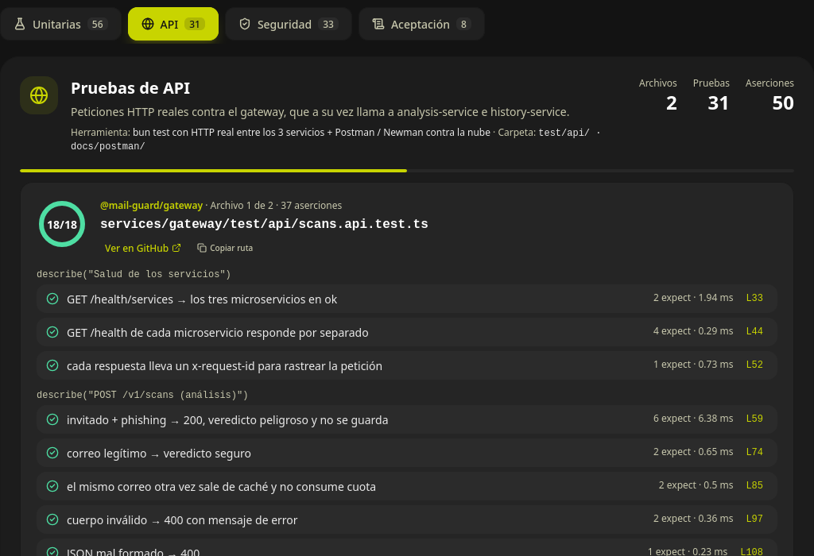
Pruebas de API · 31
18 pruebas automáticas · test/api/
Se levantan los 3 microservicios reales y se hablan por HTTP
Salud, análisis, caché, historial, perfil y borrado
Errores: 400 cuerpo inválido, 404 ruta inexistente
Postman · 13 aserciones
6 peticiones contra el gateway real en Render (docs/postman/)
Se importa en Postman o se corre con Newman
La IA real (Jev) marcó el phishing como peligroso
Notes:
Las pruebas de API hacen peticiones HTTP de verdad. En las automáticas, la prueba levanta los tres microservicios en puertos libres y se comunican igual que en producción; solo reemplazamos Supabase por una base en memoria y la IA por reglas, para que sean rápidas y repetibles. Probamos todo el recorrido: analizar, guardar, listar, ver detalle, editar el perfil y borrar. Además hicimos una colección de Postman, la herramienta vista en clase, que corre contra la aplicación desplegada en Render: 6 peticiones y 13 verificaciones, todas pasan.

Slide 14
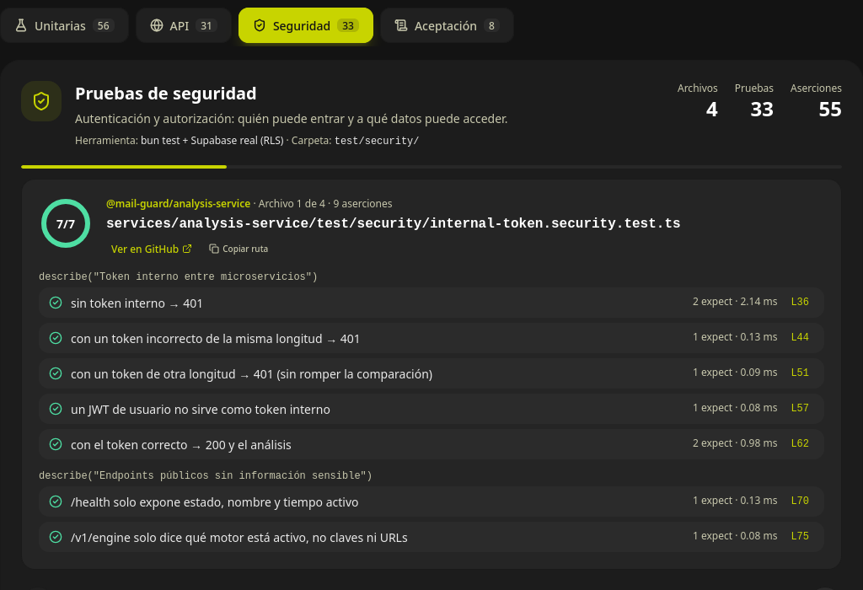
Pruebas de seguridad · 33
Gateway · 14
Sin token o con JWT falso → 401 · Ana no ve ni borra lo de Luis · cuota → 429 · cuerpo grande → 413 · cabeceras y CORS
analysis-service · 7
Sin token interno, o con uno incorrecto → 401 · /health no expone datos sensibles
history-service · 6
Doble llave: token interno + JWT · sin Supabase → 503 · id inválido → 404
Supabase real · 6
Un visitante anónimo no lee filas ni puede insertar · RLS activo · JWT falsificado rechazado
Notes:
Las pruebas de seguridad aplican la parte de autenticación y autorización de la clase. Comprobamos que sin token o con un token falsificado no se entra a nada privado. Que si Luis conoce el id de un análisis de Ana, no puede abrirlo ni borrarlo. Que la cuota bloquea al invitado después de su límite. Que los servicios internos no aceptan llamadas sin el token interno, así que no se puede saltar el gateway. Y seis pruebas van contra la base real de Supabase: un visitante sin sesión no puede leer ni escribir nada.

Slide 15


Lo que encontraron las pruebas
Bug corregido
Riesgo identificado
Síntoma: un cuerpo de más de 512 KB respondía 500 «Error interno» en vez de 413.
Causa: el manejador de errores común solo reconocía AppError y convertía los errores HTTP de Hono en 500.
Arreglo: packages/service-kit/src/app.ts respeta el código HTTP. La prueba queda como regresión.
Síntoma: un invitado puede saltarse la cuota diaria enviando una IP falsa en X-Forwarded-For. Comprobado en Render.
Impacto: análisis ilimitados sin cuenta y más costo de IA.
Recomendación: usar la IP que agrega el proxy de confianza (no la primera de la lista) y agregar la prueba de regresión.
Notes:
Lo más valioso de probar es encontrar problemas. Las pruebas de seguridad encontraron un bug real: si alguien mandaba un mensaje gigante, el servidor respondía con error interno 500 en lugar de 413, que es el código correcto. La causa estaba en el manejador de errores compartido; lo corregimos y la prueba quedó para que no vuelva a pasar. También identificamos un riesgo: la cuota de invitado usa la IP que manda el propio cliente en una cabecera, así que se puede falsificar. Lo comprobamos en la nube y lo dejamos documentado con la recomendación para corregirlo.

Slide 16





Pruebas de aceptación · 8 escenarios
Escritos en español, como los casos de uso del documento USE_CASES.md
Característica: Historial de análisis (UC-07, UC-10, UC-13)
Escenario: Borrar todo el historial
Dado que Ana inició sesión
Y que analizó el correo "phishing del banco"
Y que analizó el correo "alerta legítima de Google"
Cuando borra su historial
Entonces se borraron 2 análisis
Y su historial tiene 0 análisis
Un runner sobre bun test ejecuta cada paso contra los 3 microservicios reales
Si un paso falla, indica el archivo .feature y la línea exacta
services/gateway/test/acceptance/features/historial.feature
8 de 8 escenarios pasan
17 verificaciones contra los 3 microservicios reales
2 características: analizar un correo y gestionar el historial
Notes:
Las pruebas de aceptación están escritas en lenguaje natural, con el formato Gherkin que usa Cucumber: Dado, Cuando, Entonces. Así cualquier persona, aunque no programe, puede leer qué se espera del sistema. Este escenario dice: dado que Ana inició sesión y analizó dos correos, cuando borra su historial, entonces se borraron dos análisis y su historial queda vacío. Cada frase se ejecuta de verdad contra los tres microservicios. Son ocho escenarios que vienen de los casos de uso del proyecto.

Slide 17
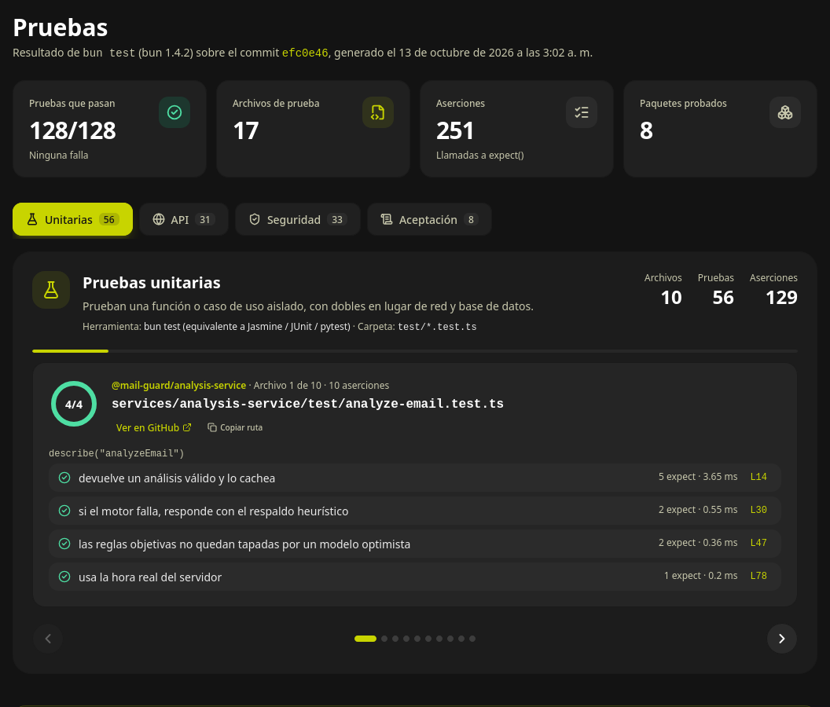




Evidencia verificable: /dashboard/tests
Generada por bun run tests:report: ejecuta las pruebas de verdad y guarda el resultado con el commit
Cada prueba enlaza a su línea exacta en GitHub (L14, L33…)
Carrusel por tipo: unitarias, API, seguridad y aceptación
Incluye los comandos para que cualquiera las vuelva a correr
Notes:
Para que cualquiera pueda verificarlo, agregamos al panel una sección de Pruebas. No está escrita a mano: un script ejecuta todas las pruebas y guarda el resultado junto con el commit. Cada prueba tiene un enlace a la línea exacta del código en GitHub, así el profesor puede abrir cualquiera y ver que existe y qué comprueba.

Slide 18
Cómo ejecutarlas
$ bun install
Instala las dependencias del monorepo
$ bun run test
Corre las 115 pruebas locales de todos los paquetes
$ cd services/gateway && bun test test/security
Solo un tipo de prueba en un servicio
$ bun run test:postman
Colección de Postman contra Render
$ bun run tests:report -- --postman
Todo + actualiza la página de pruebas
Notes:
Estos son los comandos. Con bun install y bun run test se ejecutan las 115 pruebas locales en pocos segundos, sin necesitar claves ni internet. Se puede correr un solo tipo, por ejemplo solo las de seguridad del gateway. La colección de Postman necesita los servicios de Render despiertos. Y el último comando ejecuta todo y actualiza la página del panel.

Slide 19


Conclusiones
Tres microservicios con una sola responsabilidad cada uno, comunicados por HTTP y protegidos por un gateway.
Próximos pasos
Corregir la cuota por IP
Restringir CORS a la extensión y al panel
Pruebas E2E de la extensión con Selenium
Ejecutar las pruebas en cada push (CI)
128 pruebas de cuatro tipos, alineadas con las herramientas vistas en clase.
Las pruebas de seguridad comprueban autenticación, autorización y RLS, también contra la base real.
Probar sirvió: se encontró y corrigió un bug y se identificó un riesgo de abuso de cuota.
Notes:
Para cerrar: construimos tres microservicios con responsabilidades claras; los probamos con cuatro tipos de prueba alineados con la clase; las pruebas de seguridad verifican autenticación y autorización incluso contra la base real; y probar tuvo valor concreto, porque encontramos un bug y un riesgo. Como próximos pasos: corregir la cuota por IP, restringir CORS, automatizar la extensión con Selenium y ejecutar las pruebas en cada cambio.

Slide 20

¡Gracias! ¿Preguntas?
Mail Guard
Código: github.com/bgrados31/uts-mail-guard
Pruebas: uts-mail-guard-extension-dashboard.vercel.app/dashboard/tests
Notes:
Muchas gracias. Quedo atenta a sus preguntas. El código está en GitHub y las pruebas se pueden ver en la sección Pruebas del panel.

